Slide 1
Тепловые двигатели и охрана окружающей среды
Подготовила: учитель физики МБОУ «СОШ №13» г. Курска Михеенко Т. В.

Slide 2
«Раньше природа устрашала человека, а теперь человек устрашает природу».
Жан Ив Кусто.
План урока:
История создания тепловых двигателей
Значение тепловых двигателей в жизни человека
Влияние транспорта на окружающую среду. Парниковый эффект.
Пути решения экологических проблем:

Slide 3
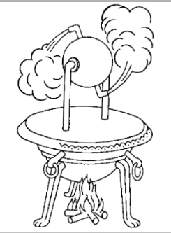
История создания тепловых двигателей
В древности люди приводили в действие простейшие механизмы руками или с помощью животных. Затем они научились использовать силу ветра, позже энергию течения воды.
История появления тепловых двигателей уходит в далекое прошлое.
Первая паровая машина была создана в Александрии Героном Александрийским . Сейчас ее называют Героновым шаром.
Он представляет собой полый железный шар, закрепленный так, что может вращаться вокруг горизонтальной оси. Из закрытого котла с кипящей водой пар по трубке поступает в шар, из которого поступает наружу через изогнутые трубки и шар приходит во вращение. Внутренняя энергия пара превращается в механическую. Геронов шар – это прообраз современных реактивных двигателей.

Slide 4
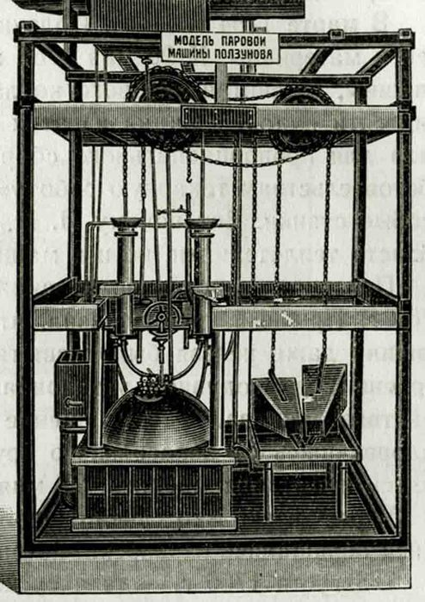
В XVII – XVIII веках над изобретением паровой машины трудились англичане Томас Севери(1650-1715) и
Томас Ньюкомен(1663-1729), русский ученый Иван иванович Ползунов(1728-1766) и другие.
Ползунов построил свою «огнедействующую машину» на одном из барнаульских заводов. Хотя он и знал о недостатках механизма, но это стоило ему жизни. Машина была испытана его учениками весной 1766 года, спустя неделю после его смерти. Проработала она 43 суток и остановилась навсегда.

Slide 5
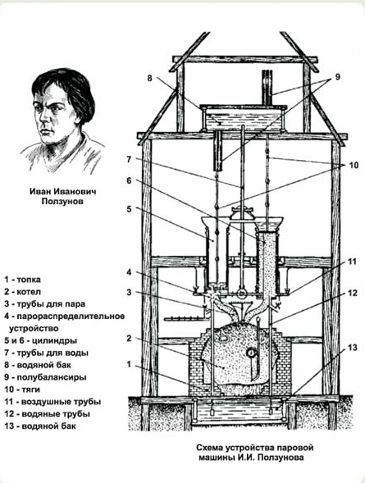
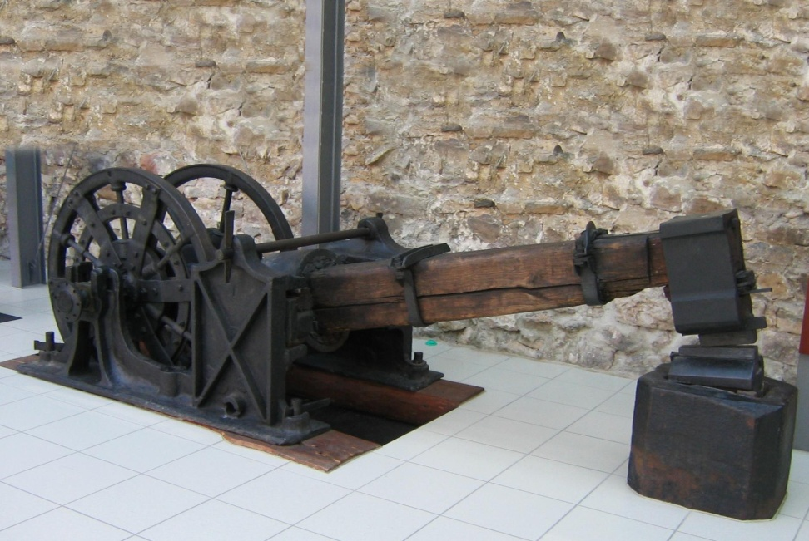

Slide 6
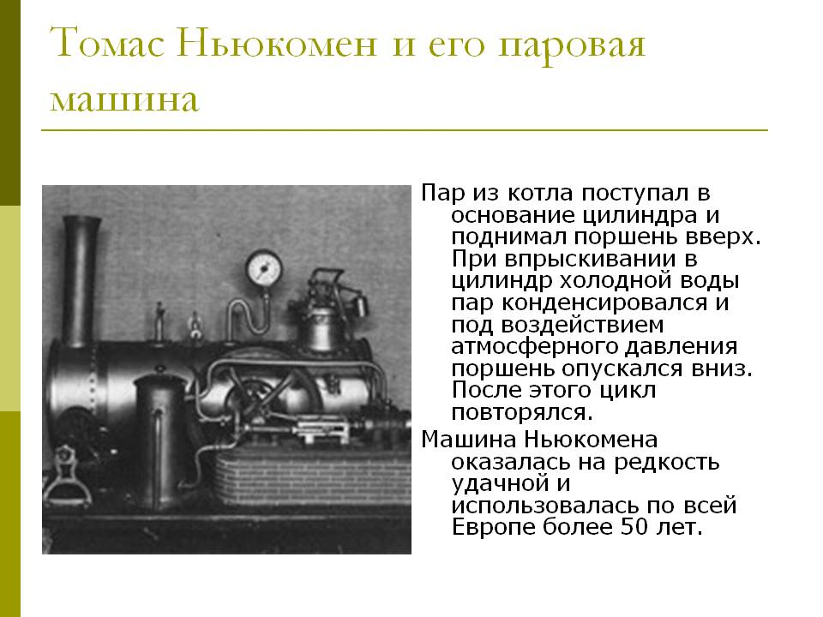
Паровая машина Томаса Ньюкомена

Slide 7
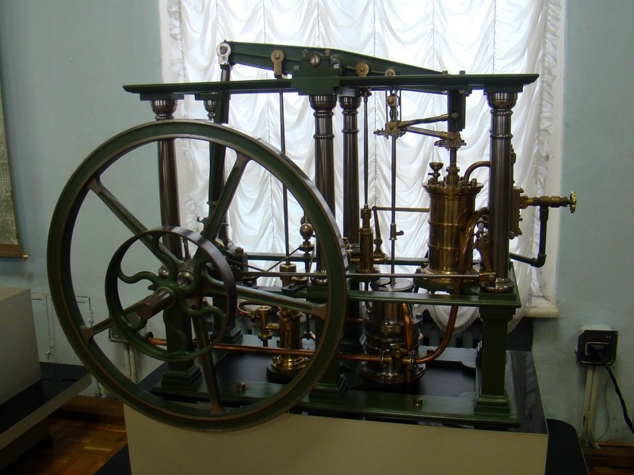
Тепловой двигатель Джеймса Уатта
Создателем универсального парового двигателя, получившего широкое распространение, стал английский механик Джеймс Уатт(1736-1819). Его двигатель был построен на основе машины Ньюкомена в 1784 году.

Slide 8
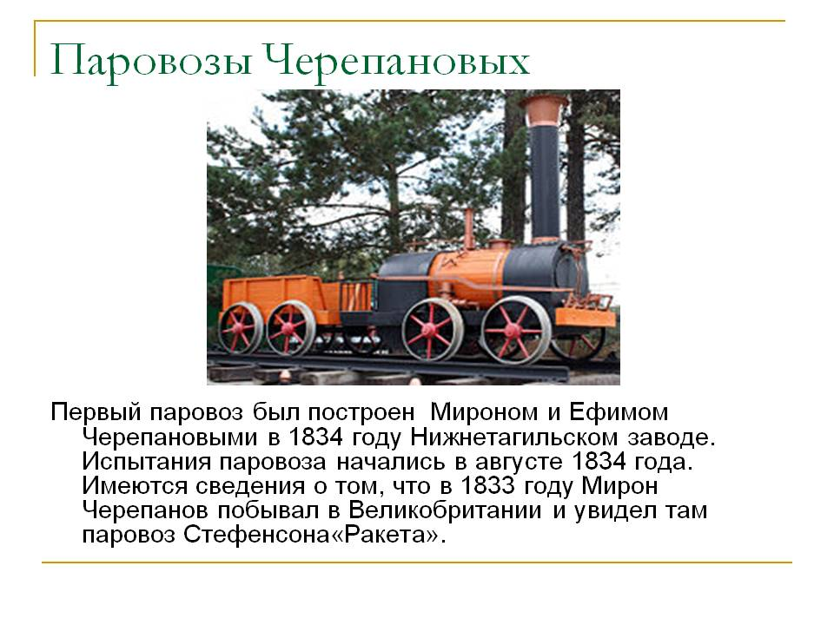
Паровозы Черепановых

Slide 9
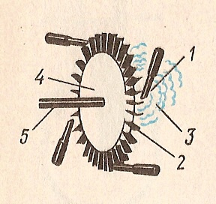
Паровая турбина
Изобретение Герона не нашло применения и осталось забавой. Прошло 15 столетий, пока об использовании энергии пара не задумался Леонардо да Винчи. В его рукописях есть несколько рисунков с изображением цилиндра и поршня, который под действием пара должен был двигаться вверх по цилиндру, совершая работу при этом.
Несколько иначе двигатель представлял себе Джованни Бранка, живший на сто лет позже Леонардо. Это было колесо с лопатками, в которые ударяла струя пара, заставляя его вращаться. Это и была первая турбина.

Slide 10
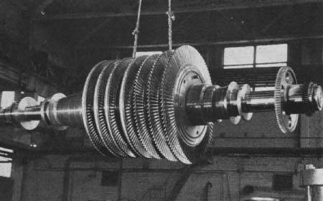
Паровая турбина
Промышленные маштабы

Slide 11
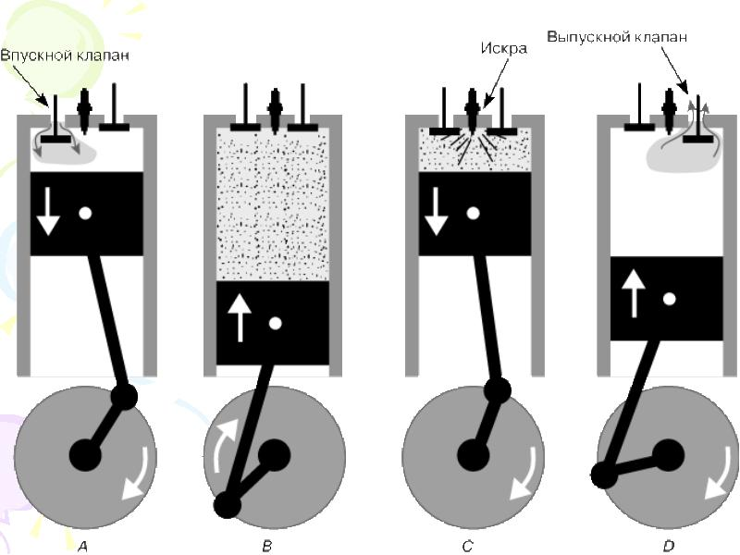
Основное преимущество ДВС
независимость от постоянных источников энергии (водных ресурсов, электростанций и т. п.) Именно это обусловило широкое применение ДВС. на транспортных средствах (автомобилях, с.-х. и строительно-дорожных машинах, самоходной военной технике и т. п.).

Slide 12
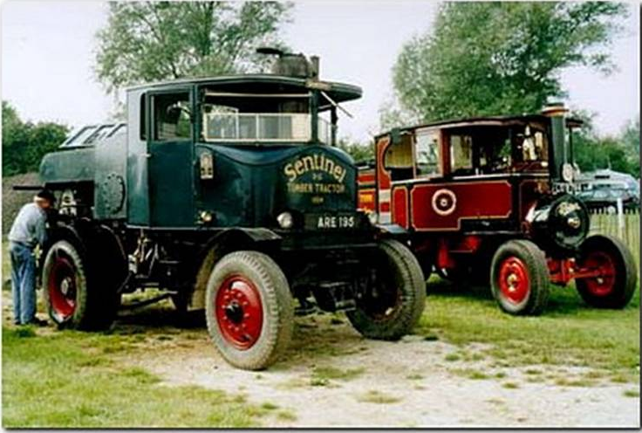
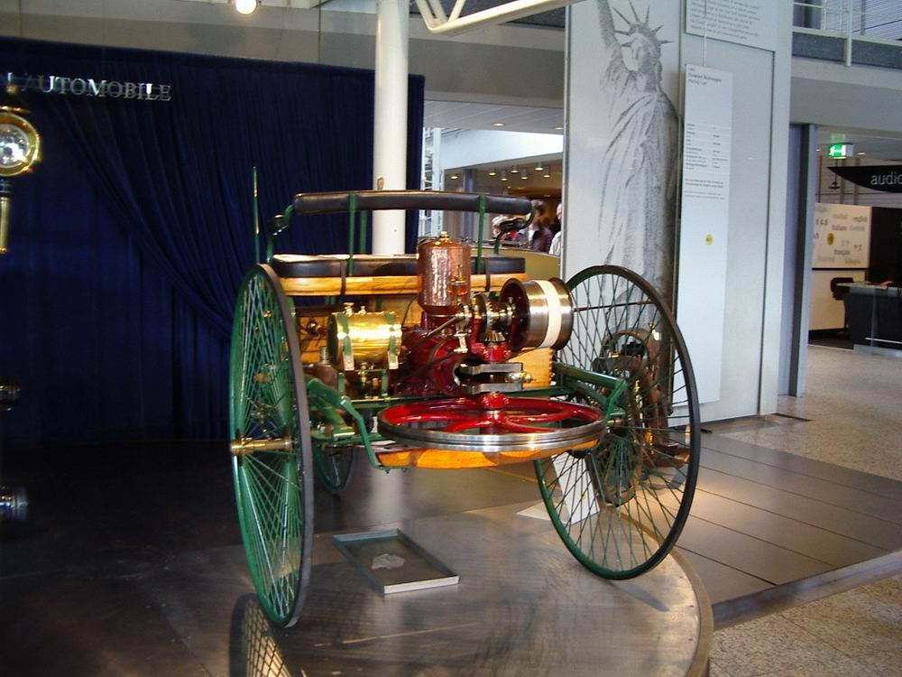
Первые автомобили с ДВС

Slide 13
Влияние транспорта на окружающую среду
Загрязнение токсичными выбросами (отработанными газами, картерными газами, топливными испарениями)
Загрязнение атмосферного воздуха свинцом
Возникновение парникового эффекта

Slide 14
Пути решения экологических проблем
- уменьшить потребление ископаемого топлива. Резко сократить использование угля и нефти, которые выделяют на 60 % больше диоксида углерода на единицу производимой энергии, чем любое другое ископаемое топливо в целом;
- использовать вещества (фильтры, катализаторы) для удаления диоксида углерода из выброса дымовых труб углесжигающих электростанций и заводских топок, а также автомобильных выхлопов;
- повысить энергетический коэффициент полезного действия;
- требовать чтобы в новых домах использовались более эффективные системы отопления и охлаждения;
- увеличить использование солнечной, ветровой и геотермальной энергии;
- существенно замедлить вырубку и деградацию лесных массивов;
- удалить с прибрежных территорий резервуары для хранения опасных веществ;
- расширить площади существующих заповедников и парков;
- создать законы, обеспечивающие предупреждение глобального потепления;
- выявлять причины глобального потепления, наблюдать за ними и устранять их последствия

Slide 15
Пути решения экологических проблем
Увеличить зеленую зону .
Необходимо обеспечивать равномерное движение машин на улице, предотвращая заторы, задержки на перекрестках, когда автомобиль стоит, вхолостую расходуя горючее, и загрязняет воздух отработанными газами.
Соблюдение предельной скорости 60 км/ч. При ее уменьшении и увеличении вредные выброса увеличиваются в 2 раза.
Проводить экологическое просвещение населения: каждый водитель должен знать, что причина дымления автомобиля – неисправность двигателя, не отлаженная системы питания или зажигания. Только за счет правильной регулировки двигателей автомобилей выброс вредных веществ в атмосферу можно уменьшить до 5 раз.

